Slide 1
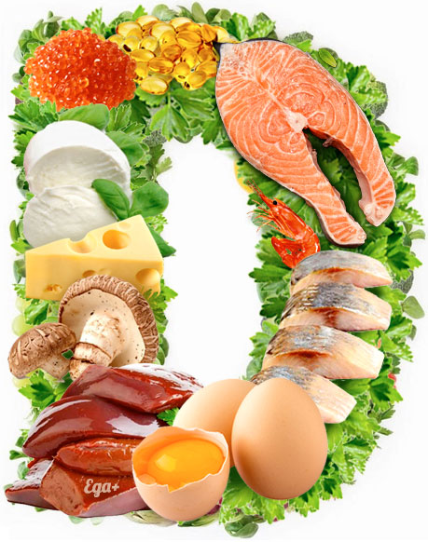
Витамин
в жизни человека

Slide 2
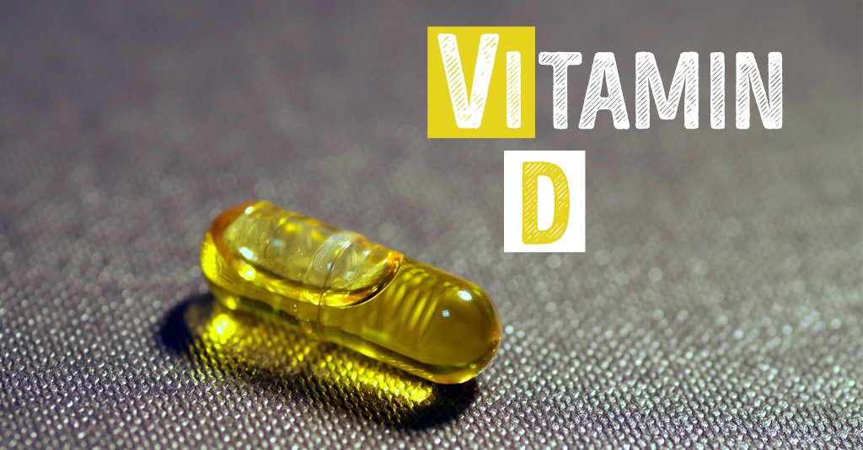
За миллиарды лет существования жизни на Земле природа создала множество удивительных творений, но самым поразительным ее изобретением остаются, без сомнения, витамины.
Витамин D отвечает за биологические процессы почти во всех системах организма. Не случайно его считают гормоноподобным веществом.
Этот важный
Витамин D, или кальциферол, – общее название для группы биологически активных веществ – жирорастворимых витаминов D1, D2, D3, D4, D5, D6. Из них полезными для здоровья человека являются два: эргокальциферол (витамин D2) и холекальциферол (витамин D3).

Slide 4
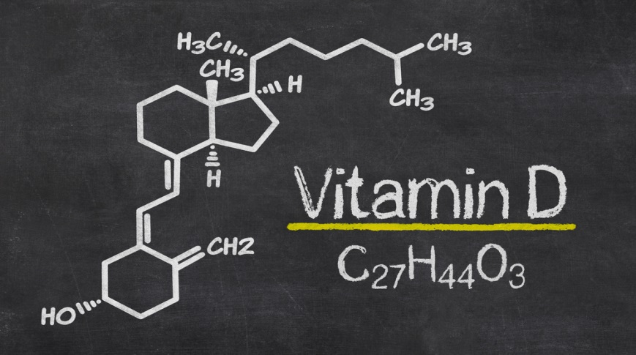
Оказывается, витамин D помогает нашему организму усваивать кальций, играет основную роль в развитии костной ткани. Он необходим для нормальной свертываемости крови, регулирования работы сердца и деятельности нервной системы.
Это жирорастворимый витамин: он всасывается вместе с другими жирами через стенки кишечника и затем сосредоточивается в основном в печени.
Витамин D воздействует на большое количество (около 200) генов и участвует в сотнях процессов. Поэтому его дефицит не имеет четкой клинической картины.
Раньше витамин D называли «витамин, порождаемый светом…». Другое его название — кальциферол, т. е. несущий кальций.

Slide 5
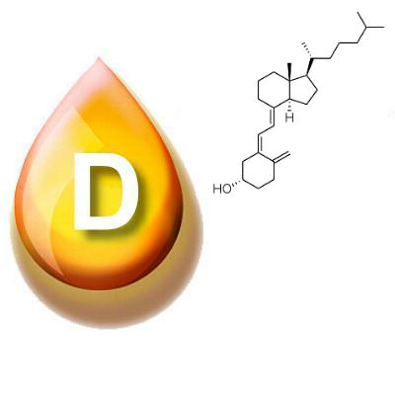
История открытия витамина
Первое упоминание о заболевании, вызываемом дефицитом витамина D - рахите- встречается еще в трудах Сорана Эфесского (98–138 г. н.э.) и античного медика Галена (131—211 гг. н. э.).
Рахит впервые кратко описан был только в 1645 г. Уистлером (Англия), а детально — английским ортопедом Глисоном в 1650 г.
В 1928 году немецкий биохимик Адольф Виндаус получил Нобелевскую премию по химии за открытие витамина D. Этот витамин стал четвертым по счету и поэтому получил название четвертой буквы латинского алфавита – «D».
Не многие знают, что в процессе изучения этого витамина,
считавшегося в то время эффективным лекарством против
рахита, биохимик Виндаус изрядно намучался. После 5 лет
непрерывной работы ученый заявил, что ни с одним другим
витамином процесс исследования не шёл таким странным
и мучительным путем!

Slide 6
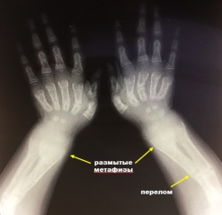
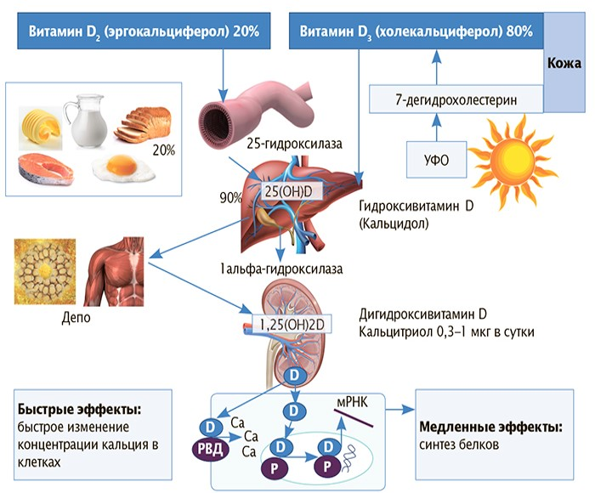
Что такое рахит?
Это целая группа заболеваний, при которых нарушается формирование костей и зубов, а также происходят патологические изменения в работе мышц. В большинстве случаев под рахитом понимают только дефицит витамина D, но это не совсем верно. Причинами развития рахита у детей являются также недостаточное обеспечение кальцием и фосфором костей в период активного роста. Обычно рахит появляется в возрасте от 3 до 18 месяцев.
Что приводит к рахиту?
дефицит витамина D
нарушение работы кишечника (жидкий стул или мальабсорбция)
нарушение работы почек (почечная недостаточность)
нарушение работы печени (тирозинемия, печеночная недостаточность)
мутации в генах (это группа наследственных форм рахита

Slide 7
Авитаминоз витамина D может приводить к…

Slide 8
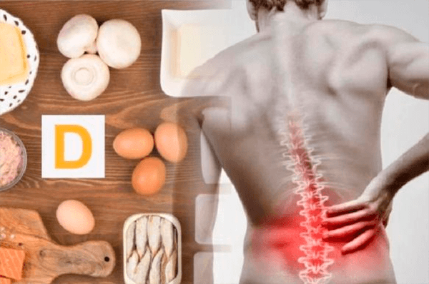
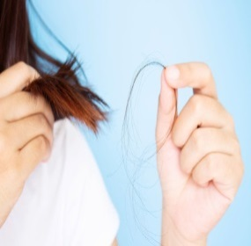
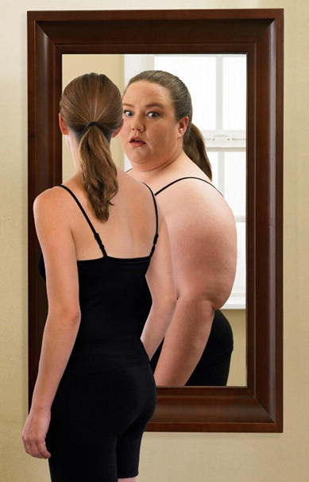
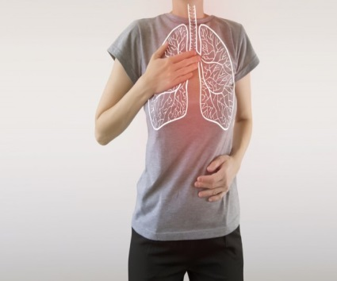
Обнаружить дефицит витамина D можно с помощью клинического и лабораторного исследований. А сигналом того, что пора ехать к врачу, должны стать следующие симптомы:
хроническая усталость,
раздражительность, нервозность,
проблемы со стулом,
расстройство сна,
кариес,
снижение зрения,
потеря костной массы и ломкость костей,
ноющие боли в костях и суставах,
потливость затылочной области,
судороги, тянущие боли в мышцах,
сухость, шелушение кожи,
алопеция,
ухудшение аппетита, анорексия,
избыточный вес,
частые инфекции дыхательных путей.

Slide 9
Часто дефицит витамина D можно восполнить только приёмом препаратов. Дозировки определяет врач, ориентируясь по анализу крови на фактический уровень витамина.
Специалисты лаборатории в ходе биохимического анализа крови 25(OH)D определяют уровень витамина D. Биоматериал берут из вены на локтевом сгибе. При исследовании обращают внимание в первую очередь на количество метаболита витаминов группы D в крови пациентов. Его уровень выражается в нанограммах на миллилитр. Адекватный уровень от 30 до 60 нг/мл. Всё, что ниже – плохо, всё, что выше – тоже нехорошо, ибо, как сказал Парацельс:
«Всё есть яд, и ничто не лишено ядовитости; одна лишь доза делает яд незаметным»
Если у пациента выявят дефицит или нехватку витамина D, врачи назначают витаминные комплексы с учётом всех противопоказаний — аллергий, повышенной концентрации кальция в крови, хронических
патологий ЖКТ.

Slide 10
Кальциферол участвует в развитии эмбриона и формировании врожденного иммунитета, поэтому получать этот витамин дети должны еще до своего рождения, во время внутриутробного периода. В детском возрасте, когда у ребенка активно формируется скелет, зубы и мышечный корпус, адекватный уровень витамина D очень важен.
Среди симптомов недостатка этого витамина у детей можно назвать:
повышенную плаксивость, возбудимость и нарушения сна;
задержку роста;
замедление закрытия родничка;
потерю веса;
обильное потоотделение, особенно во время сна;
рахит, изменения костной системы (искривленные ноги, увеличенные размеры головы, плоский затылок, слишком выпуклый лоб).

Slide 11
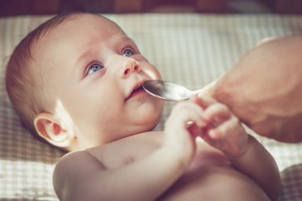

Slide 12
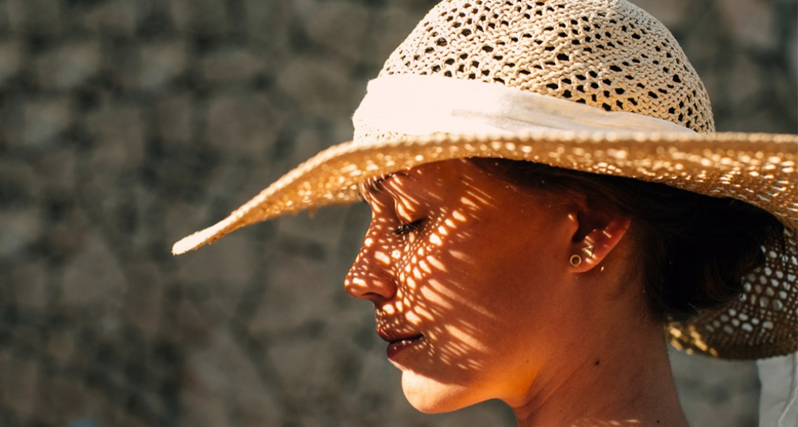
Как ещё можно получить витамин D ?

Slide 13
Лучший источник витамина D — солнечный свет
Под воздействием ультрафиолетовых лучей кожа вырабатывает витамин D, но территория Беларуси расположена в зоне низкой инсоляции с невысокой интенсивностью солнечного излучения, особенно в осенне-зимний период. Ультрафиолет не проникает через стекло, его уровень зависит в том числе от толщины слоя облаков и загрязнённости атмосферы.
В группе риска — жители крупных городов, офисные работники, а также люди, которые долго находятся в помещении. К этой же группе можно отнести пожилых людей — старше 60 лет, людей с тёмным оттенком кожи, а также с хроническими заболеваниями почек, печени, ожирением.
Чтобы организм вырабатывал эндогенный витамин, следует регулярно — не реже двух раз в неделю — пребывать на солнце: от 10–30 минут в утренние часы. При этом солнечные лучи должны попадать не только на лицо, но и на кожу рук, ног, спины.
симости?

Slide 14
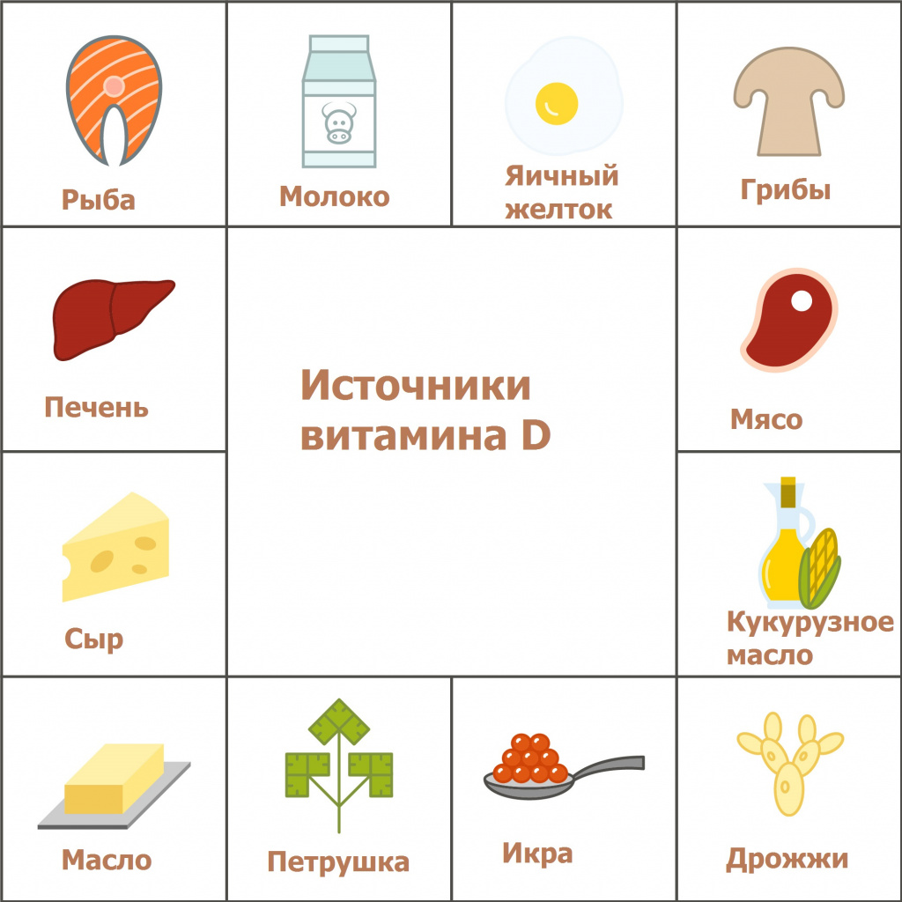
Продукты
содержащие витамин D

Slide 15
Суточные нормы потребления витамина D:
Детям до года рекомендуется — 400 МЕ (международных единиц)
Взрослым (в том числе беременным женщинам) — 600 МЕ
Людям после 70 лет — 800 МЕ. С возрастом синтез витамина D через кожу и получение через ЖКТ уменьшается, вот почему суточная потребность у пожилых людей — больше.
Беременным и кормящим женщинам — 600 МЕ.
Передозировка витамина D, как и его недостаток, способствует размягчению костной ткани

Slide 16
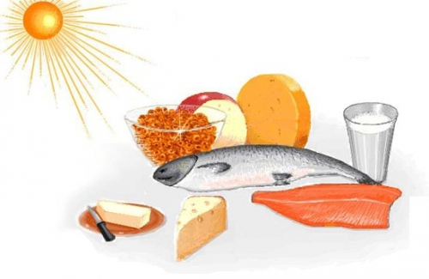
Как сохранить витамин D в продуктах?
Рыбу и мясо необходимо размораживать медленно. Не хранить в размороженном виде, а готовить сразу. Не замораживать во второй раз;
Не вымачивать мясо и рыбу в воде;
Готовить на пару;
Запекать в фольге или рукаве;
Обжаривать на гриле;
При варке продукты класть в кипящую воду;
Не разогревать блюда несколько раз.

Slide 17
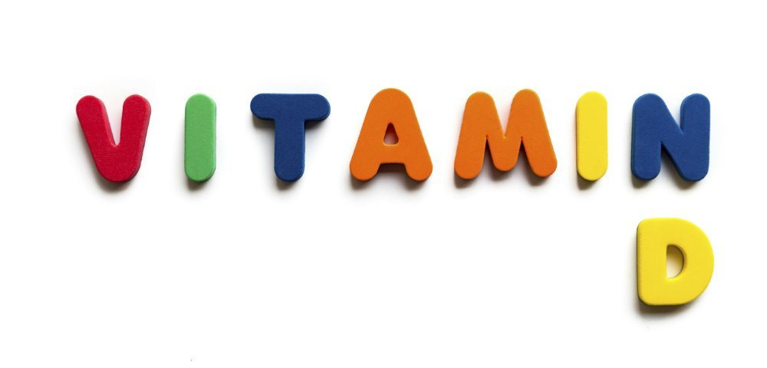
Литература по теме:

Slide 20
Желаем вам здоровья круглый год !

